Slide 1
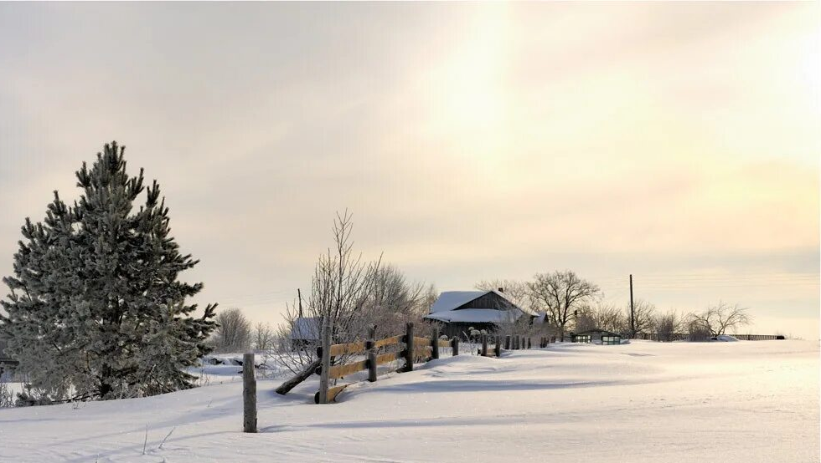
Разговорный клуб удмуртского
Тема 2: Неочевидное прошедшее время.
Притяжательные суффиксы ед. ч.
24 тулыспал 2026 ар

Slide 2

анай (меми) - мама, атай – папа,
ныл – дочь, девочка,
пи – сын, мальчик,

Slide 3
песянай – бабушка,
ӵужанай – бабушка со стороны мамы,

Slide 4
песятай - дедушка,
ӵужатай – дедушка со стороны мамы,

Slide 5
агай – старший брат, дядя,
вын – младший брат,
апай – старшая сестра, тётя,
сузэр – младшая сестра.

Slide 6
кузпал – супруг,
карт – муж,
кышно – жена,
туган – возлюбленный (ая), любимый, родственник.

Slide 7
Притяжательные суффиксы
(обозначают принадлежность предметов к 1, 2, 3-му лицу)
Единственное число:
1 л. -э(-е), -ы: карт-э, ана-е, ныл-ы
2 л. -эд(-ед), -ыд:
карт-эд, ана-ед, ныл-ыд
3 л. -эз(-ез), -ыз:
карт-эз, ана-ез, ныл-ыз

Slide 8
Агай, апае, выны, сузэр, анай, нылы, пиед, песянай, ӵужатаез, ӵужатаед, картэ, кузпалы, кышноед, туган.

Slide 9
Неочевидное
прошедшее время глаголов.
Употребляются в тех случаях, когда говорящий не уверен в достоверности информации, не был очевидцем действия, рассказывает как-бы с чужих слов или когда не уверен в том, что было с ним самим (если от 1 лица).

Slide 10
Неочевидное прошедшее время
1 спр. 2 спр.
1л. -иськем (-иськеммы) -ськем (-ськеммы)
-ӥськем (-ӥськеммы)
2 л. -эм,-ем (-иллям) -м (-ллям)
3 л. -эм,-ем (-иллям) -м (-ллям)
Улэм-вылэм (ул-ы-ны) верам (вера-ны)
Улӥллям – вылӥллям вераллям
Вордӥськ-ы-ны, малпа-ны.

Slide 11
Неочевидное прошедшее время
1 спр. 2 спр.
ед.ч. (мн. ч.) ед.ч. (мн. ч.)
1л. -иськем (-иськеммы) -ськем (-ськеммы)
-ӥськем (-ӥськеммы)
2 л. -эм,-ем (-иллям) -м (-ллям)
3 л. -эм,-ем (-иллям) -м (-ллям)

Slide 12
Анае гурзэ (эстыны), дыр, но Муръётӥз ӵыныз потэ, дыр. Корказь выжыяз (потыны), дыр, но «Пие бертэ», – шуэ, дыр.

Slide 13
Атае валзэ (сюдыны), дыр, но Тӧри ужпизэ (кыткыны), дыр. Букояз гырлы (думыны), дыр, но «Пиме ваё», – шуэ, дыр.

Slide 14
Апае сатин (басьтыны), дыр, но «Дэрем вуро» шуэ, дыр. Ӝӧк вылэ поныса вандэ, дыр, но Урам укное учке, дыр.

Slide 15
Сузэре ӵукна (султыны), дыр, но Капка выжыяз (потыны), дыр. Гырлы куарез кылэ, дыр, но «Дядяй бертэ» шуэ, дыр.

Slide 16
Выны ӵукна (султыны), дыр, но Шудон арганзэ (кутыны), дыр, Капка выжыяз (потыны), дыр, но «Агае бертэ» шуэ дыр.

Slide 17
Туганэз туган возьма, дыр,но Чильпам ӝӧккышет вӧлдэ, дыр, Ошмес вуэз (вайыны), дыр, но Самоварзэ пуктэ, дыр.

Slide 18
Текст песни впервые был напечатан в 1927 году
в сборнике «Удмурт кырӟанъёс»
(«Удмуртские песни»)
под названием
«Бертӥсь салдатлэн кырӟанэз»
(«Песня возвращающегося солдата»).
Песня представлена как народная: указано, что её записал в деревне Кузебаево Можгинского уезда
И.Г. Векшин (Айво Иви) в 1920 г.

Slide 19

Анае гурзэ эстэм, дыр, но Муръётӥз ӵыныз потэ, дыр, Корказь выжыяз потэм, дыр, но Пие бертэ шуэ, дыр. Дядие ӵукна султэм, дыр, но Тӧри ужпизэ кыткем, дыр, Букояз гырлы думем, дыр, но, Пиме ваё шуэ, дыр. Сузэре ӵукна султэм, дыр, но Чильпам ӝӧкшэтсэ вӧлдэм, дыр. Укнозэ усьтыса учке, дыр, но, Агай бертэ шуэ, дыр. Выны ӵукна султэм, дыр, но Шудон арганзэ кутэм, дыр, Капка выжыяз потэм, дыр, но Агае бертэ шуэ, дыр.

Slide 20
Пумиськытозь!
До встречи!

